Slide 1
Cestovný ruch Ukrajiny
J.Stašák

Slide 2
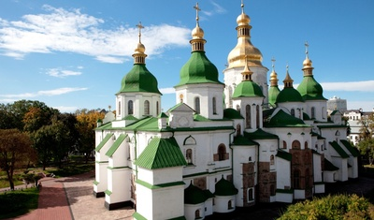
Chrám svätej Sofie

Slide 3
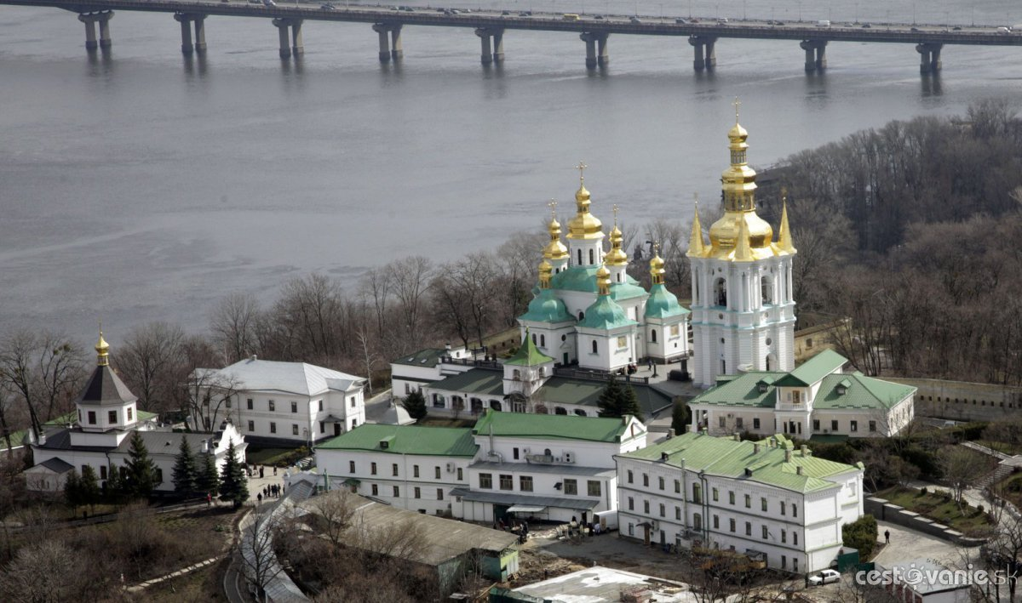
Kyjevsko-pečerská lavra

Slide 4
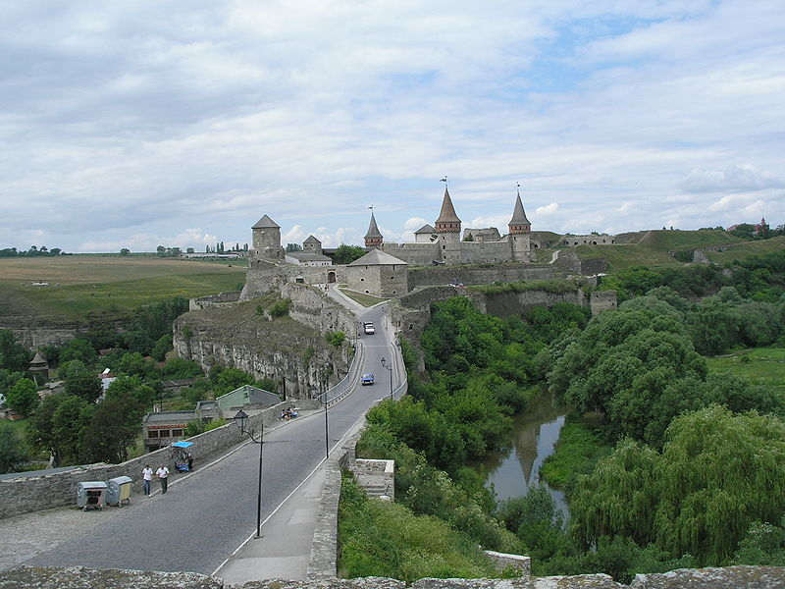
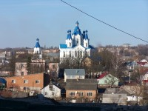
Kamenec Podolský

Slide 5
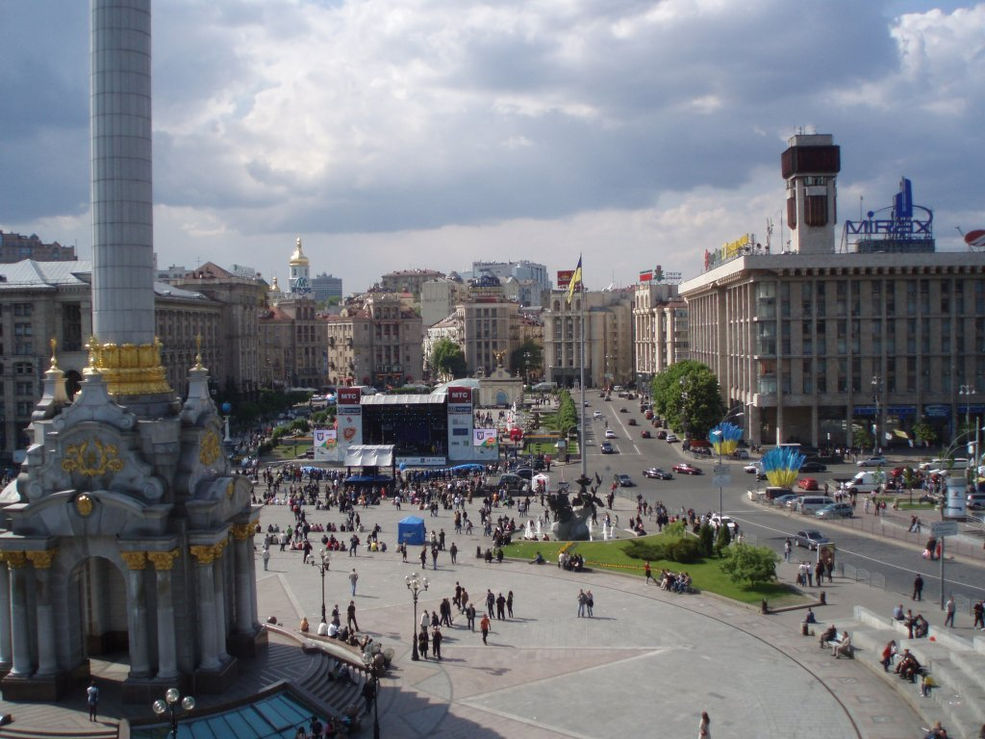
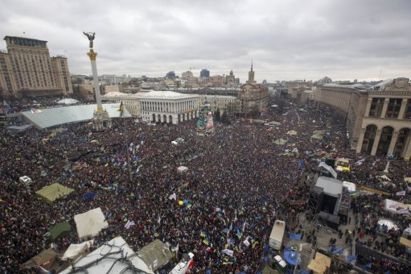
Majdan Naležnosti

Slide 6
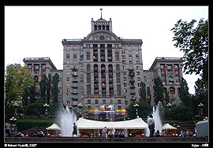
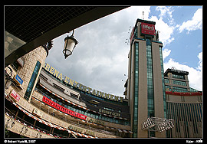
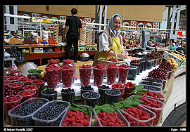
Chreščatyk

Slide 7
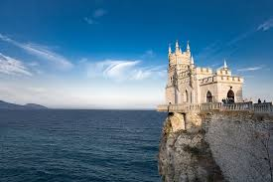
Lastovičie hniezdo

Slide 8
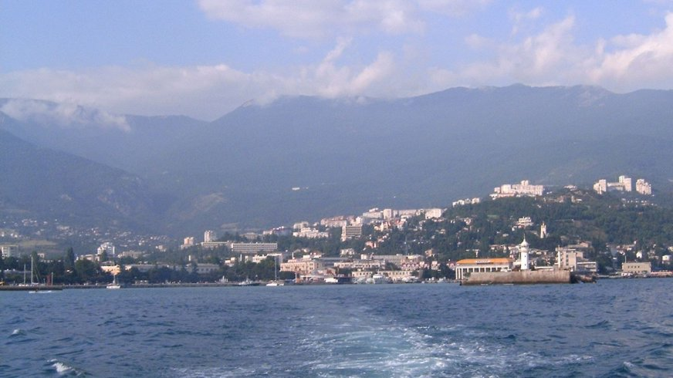
Jalta

Slide 9
Zaujímavosti
V Kyjeve je tretí najnavštevovanejší Mcdonald
Ukrajinci sú 5tí najväčší konzumenti alkoholu. Ročne vypijú 15l alkoholu na osobu
Hetman Pylyp Orlik napísal prvý dokument o rozdelení moci, ktorý sa pokladá za základ Francúzskej ústavy

Slide 10
3tí najväčší exportér obilnín na svete
77% Ukrajincov nikdy nebolo za hranicami svojej domoviny
Ročne sa počet obyvateľov zníži o 15Otis.
Ukrajina patrí medzi najvzdelanejšie krajiny sveta. 99,4% vie písať a čítať a 70% má stredoškolské vzdelanie
Ukrajinčina je jeden z troch najkrajších jazykov sveta- po francúzštine :DD a perzštine

Slide 11
VĎAKA ZA POZORNOSŤ

